Slide 1

^{PREZENTACJA DLA KLASY 6 SP}
^{DO LEKCJI 12}
^{CHRYSTUS} ^{NAS UŚWIĘCA}
^{PRZEZ SAKRAMENTY}

Slide 2
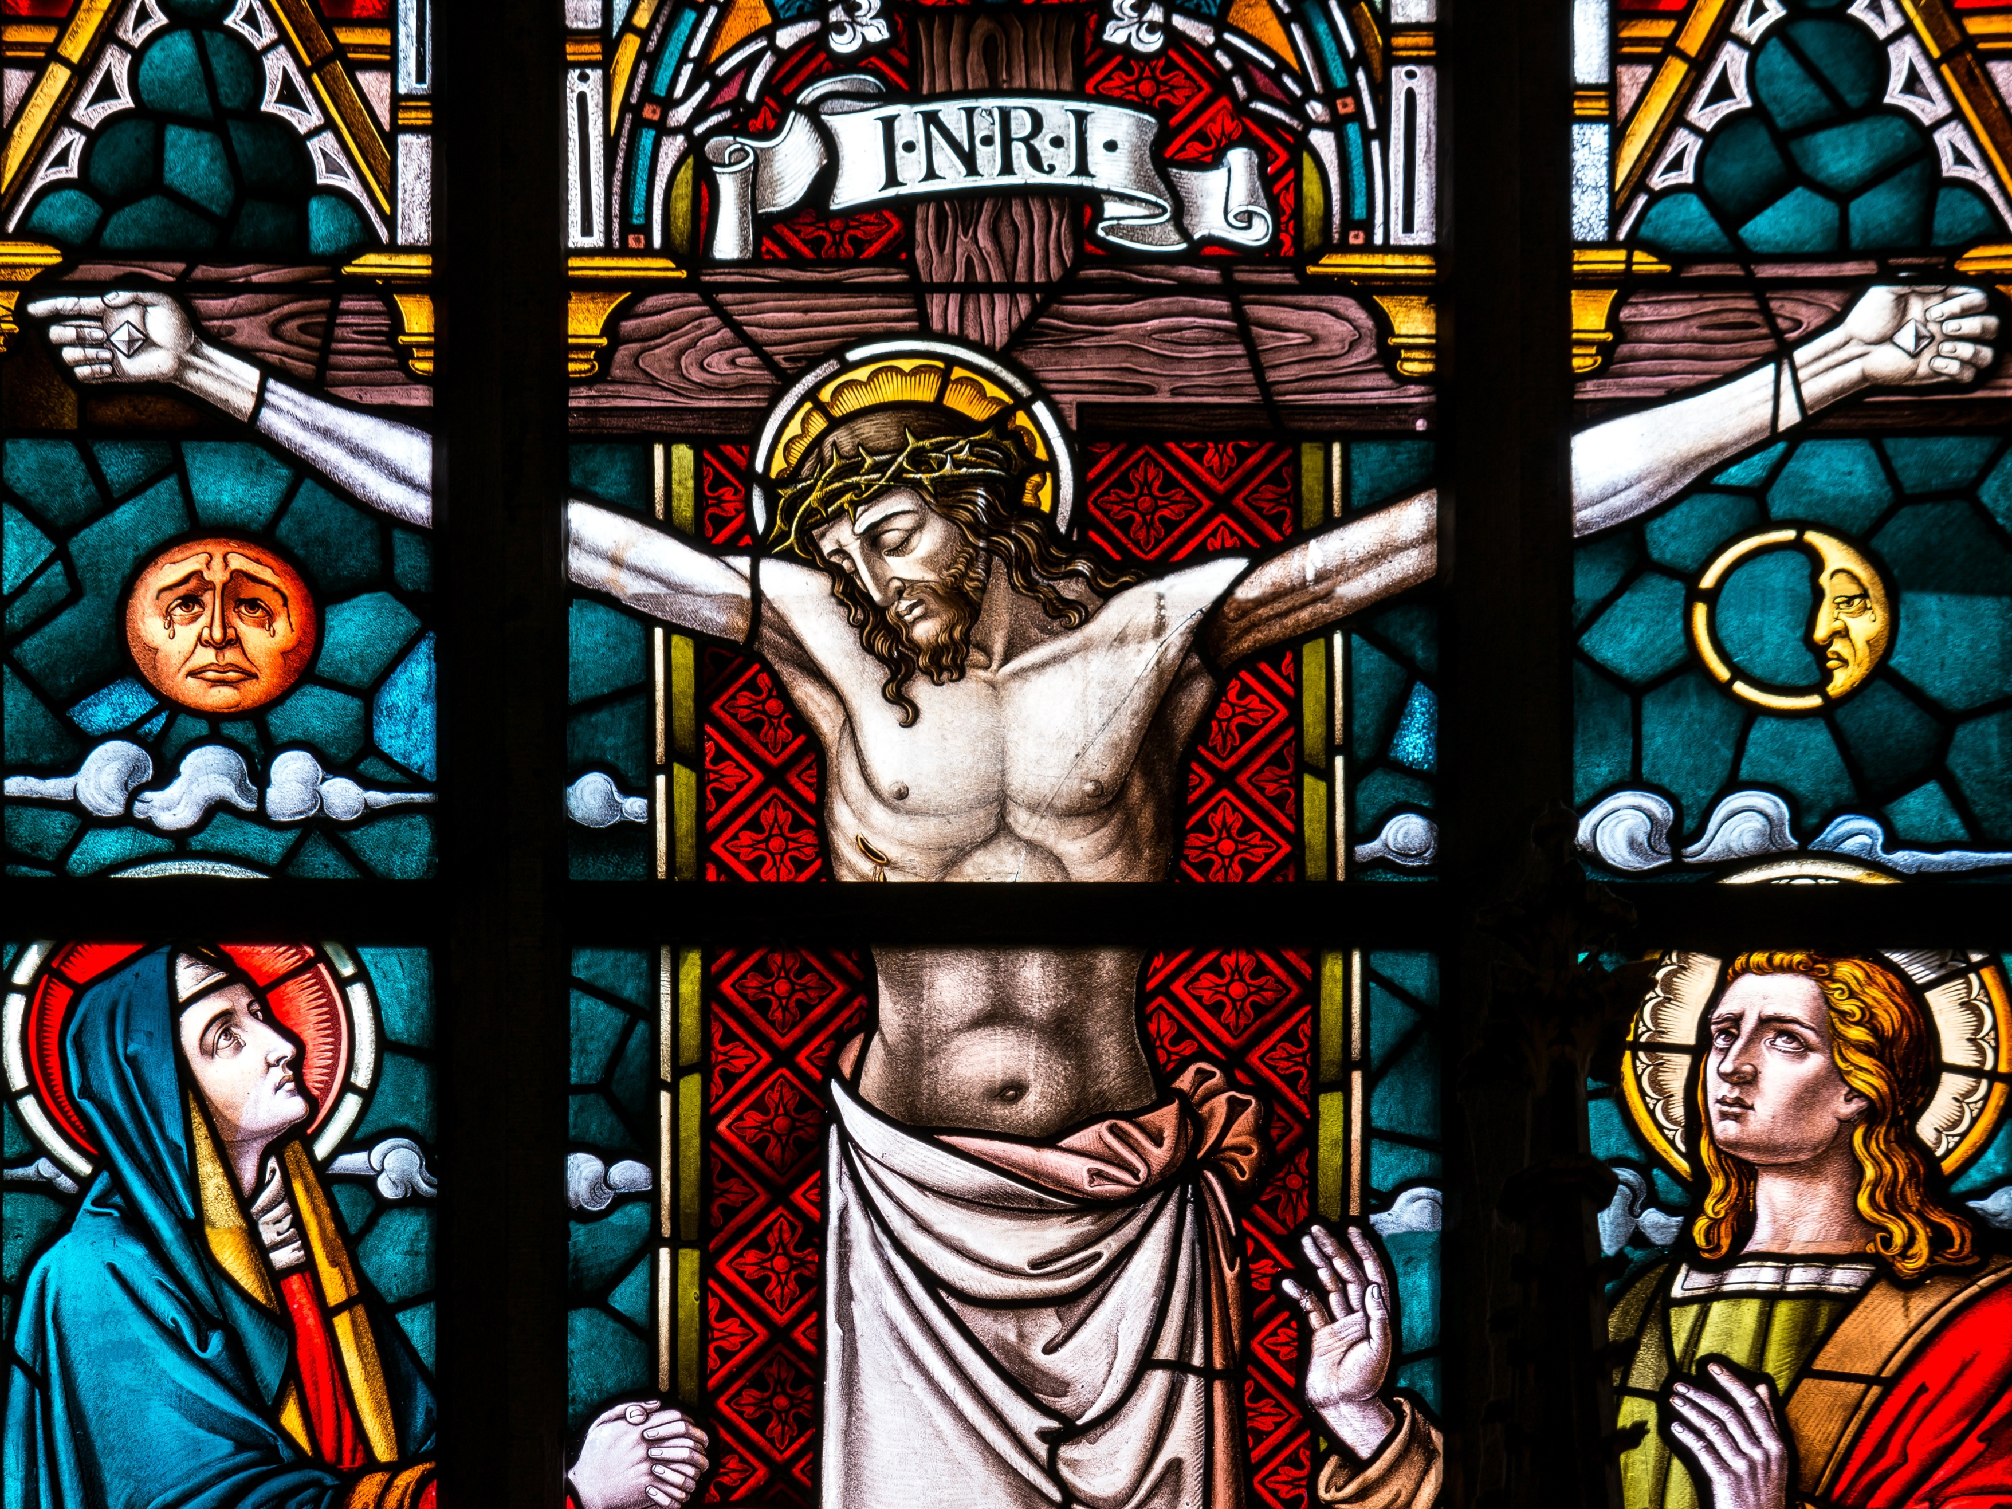

CHRYSTUS NAS UŚWIĘCA
PRZEZ SAKRAMENTY

Slide 3
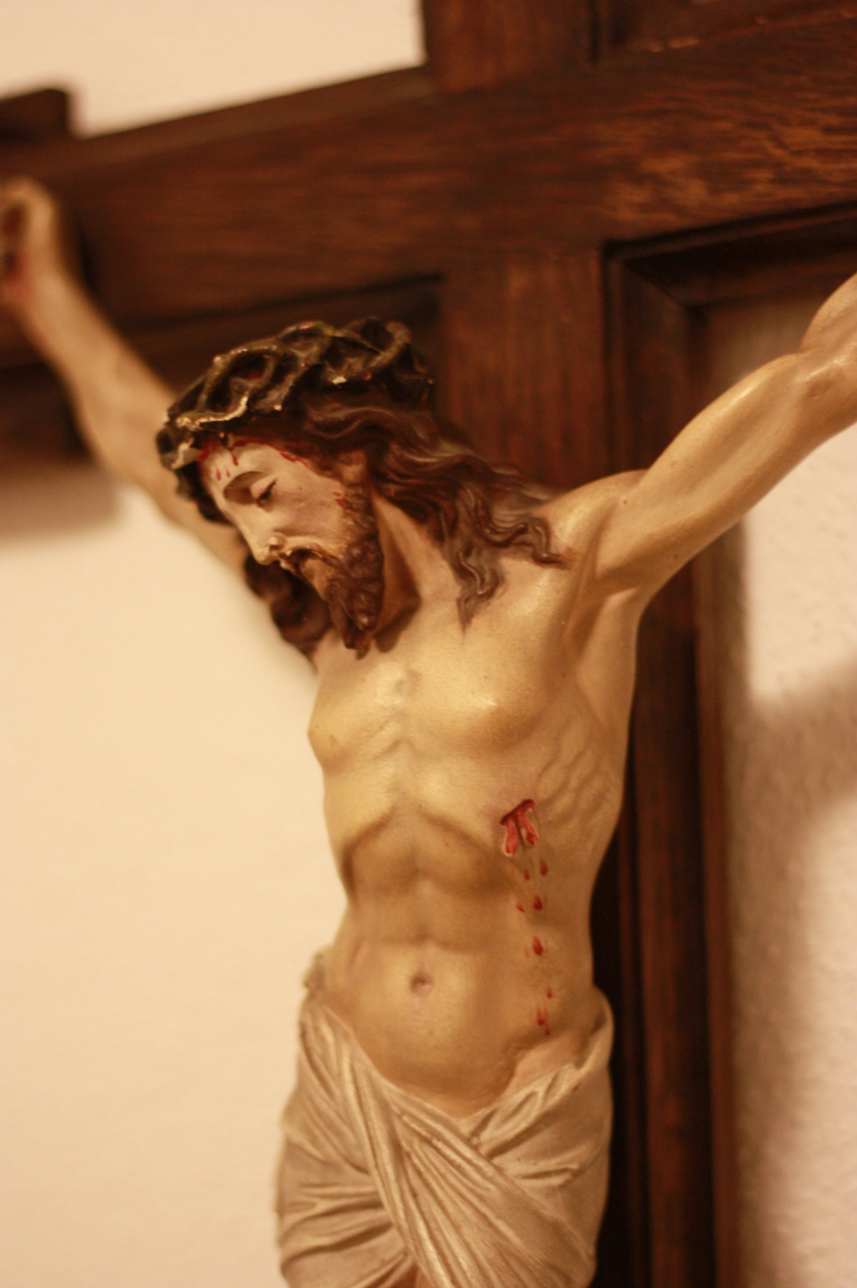
„… z Jego przebitego boku wypłynęła krew
i woda, i tam wzięły początek sakramenty Kościoła…” Prefacja
o Najświętszym Sercu Pana Jezusa
1

Slide 4
SAKRAMENT | MATERIA SAKRAMENTU | FORMA SAKRAMENTU
CHRZEST ŚWIĘTY | woda święcona | Polanie głowy wodą z równoczesnym wezwaniem Trójcy Świętej.
BIERZMOWANIE | olej (krzyżmo) | Namaszczenie krzyżmem na czole wraz z nałożeniem rąk i wypowiedzeniem słów: „Przyjmij znamię daru Ducha Świętego”.
EUCHARYSTIA | chleb i wino | Wypowiedzenie przez kapłana słów Chrystusa (moment przeistoczenia)
POKUTA | osoba spowiadająca się (penitent) | Wypowiedzenie przez kapłana formuły rozgrzeszenia i uczynienie nad osobą znaku krzyża.
NAMASZCZENIE CHORYCH | olej | Namaszczenie olejem.
KAPŁAŃSTWO | olej | Włożenie rąk biskupa na głowę wyświęcanego, namaszczenie głowy.
MAŁŻEŃSTWO | kobieta i mężczyzna | Obustronne wypowiedzenie słów przysięgi małżeńskiej.
2

Slide 5
^{BIBLIOGRAFIA}
Wierzę w Kościół. Podręcznik dla klasy szóstej szkoły podstawowej, red. ks. prof. J. Szpet, D. Jackowiak. Wydawnictwo Święty Wojciech, Poznań 2013, s. 40-41.
Wierzę w Kościół. Poradnik metodyczny. Szósta klasa szkoły podstawowej,
red. ks. prof. J. Szpet, D. Jackowiak. Wydawnictwo Święty Wojciech, Poznań 2013,
^{s. 71-81.}
Mszał Rzymski dla diecezji polskich, Pallotinum, Poznań 2009, s. 202*.
^{FOTOGRAFIE}
^{pixabay.com}
3

